Slide 1
ESCUELA NORMAL DE EDUCACIÓN PREESCOLAR
Ciclo escolar 2022-2023
Curso: Inglés A2.1
Docente: Cristina Aracely Alvarado Chavarría
PROJECT UNIT 2 – What do you do?
Alumna: Dania Alejandra Cepeda Rocamontes

Slide 2
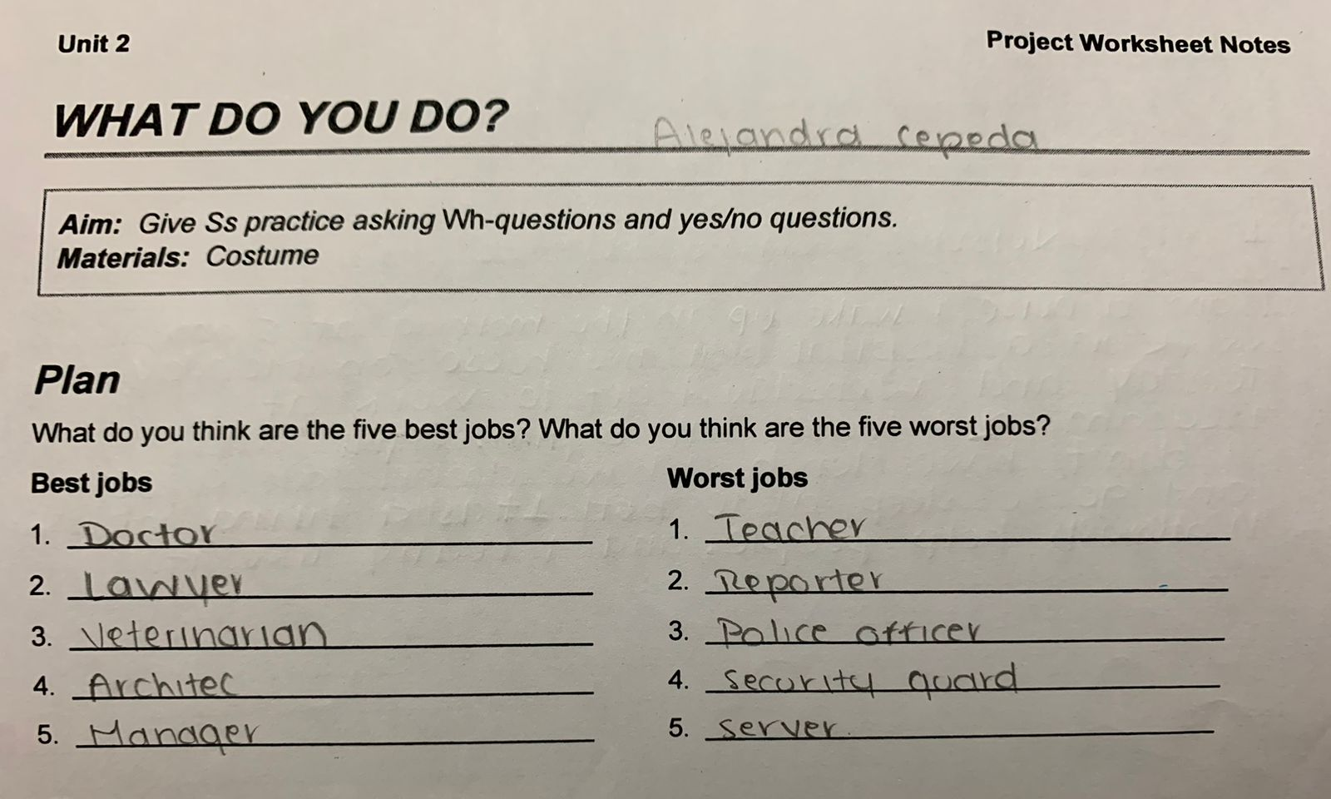

Slide 3
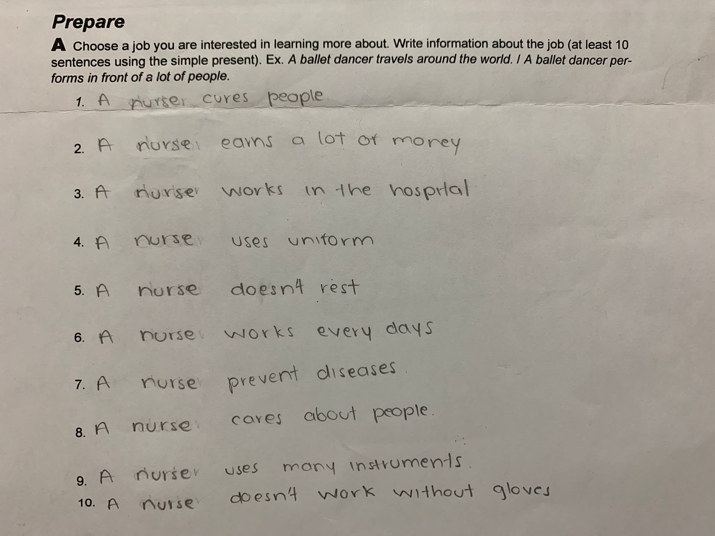

Slide 4
